Slide 1
四年級讀寫小組輔助教材 單元三 描寫單元(動物) 閱讀：動物的外貌描寫

Slide 2
活動一 畫一畫、猜一猜
⬧
⬧
⬧
⬧

Slide 3
活動一：畫一畫、猜一猜
老師現在會描述一種動物，你們細心聆聽，一邊聽、一邊畫，再猜猜牠是哪種動物。
⬧
⬧
⬧
⬧
⬧
Notes:
圖片
T：Gray Wolf Clipart #2969
A：--
L：(Publuc domain)
L：https://clipartcrossword.com/gray-wolf-clipart-image-2969/

Slide 4
活動一：先畫畫、再猜猜
牠有一條短而圓的尾巴
牠的上嘴唇分三瓣
牠有毛絨絨的身體
牠有一雙如寶石般的眼睛
牠的前腿短、後腿長
牠頭上配有一對長耳朵

Slide 5
活動一：先畫畫、再猜猜
在繪畫的過程中，你覺得混亂嗎﹖
描述很混亂、沒條理，很難猜!

Slide 6
活動一：先畫畫、再猜猜
讓我們閱讀另一段文字，再試畫看看。
Notes:
Remark: draw if needed

Slide 7
牠有一對長耳朵
牠有一雙如寶石般的眼睛
牠的上嘴唇分三瓣
牠有毛絨絨的身體
牠的前腿短、後腿長
牠有一條短而圓的尾
猜到了嗎﹖

Slide 8
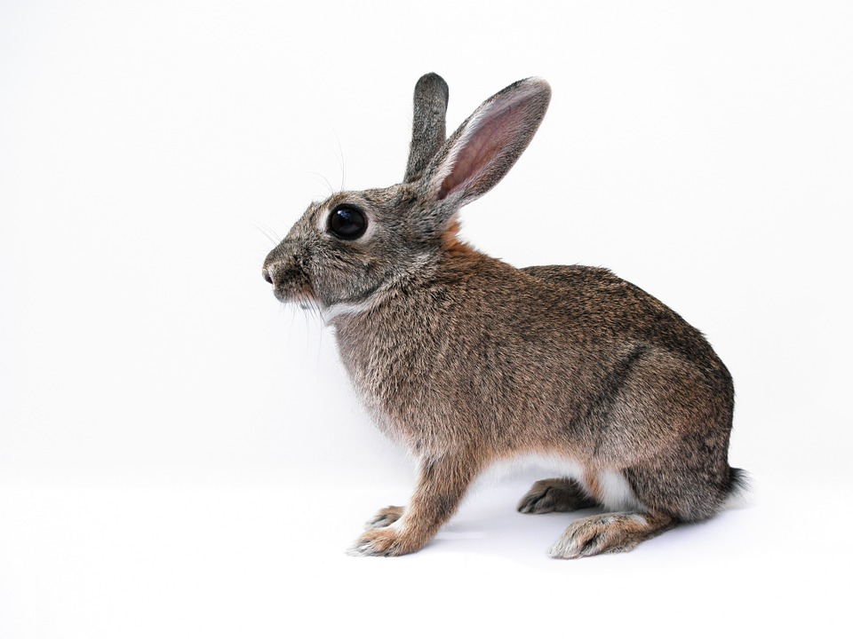
牠有一對長耳朵
牠有一雙如寶石般的眼睛
牠的上嘴唇分三瓣
牠有毛絨絨的身體
牠的前腿短、後腿長
牠有一條短而圓的尾巴
耳朵
眼睛
上嘴唇
身體
腿
尾巴
頭
尾
Notes:
圖片
T：Cute Holiday Rabbit
A：Cristty
L：Pixabay License/Free for commercial uses
L：https://cdn.pixabay.com/photo/2015/04/22/06/47/rabbit-734300__340.jpg

Slide 9
作者順次序地描寫動物各部位
描述有條理，容易明白!
牠有一對長耳朵
牠有一雙如寶石般的眼睛
牠的上嘴唇分三瓣
牠有毛絨絨的身體
牠的腿短而有力
牠有一條短而圓的尾巴
頭
尾

Slide 10
為甚麼沒有描述兔子的鼻子呢﹖
為了令讀者容易想像兔子的外貌，作者只選擇了兔子的特徵(特別的地方)來描寫。
而兔子的鼻子因沒有甚麼特別，所以可以省略不寫。

Slide 11
描寫的次序
正如人物描寫，
作者也會順序描寫動物的外貌。
描述動物的順序可以是
先整體、後局部
由頭到尾

Slide 12
活動二 〈我最愛的金魚〉 任務一
Notes:
膠水圖：
T：Glue PNG
A：Pngimg.com
L：Creative Commons 4.0 BY-NC L：http://pngimg.com/download/68216
剪刀圖
T：Blue scissors vector clipart image
A：Good Free Photos
L： CC0 / Public Domain
L：https://www.goodfreephotos.com/albums/vector-images/blue-scissors-vector-clipart.png

Slide 13
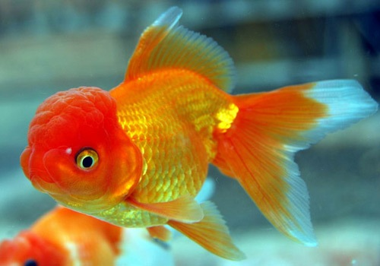
活動二〈我最愛的金魚〉
哥哥寫了一篇〈我最愛的金魚〉，但被妹妹剪成四張紙條，你能幫哥哥重整文章嗎？
鰭
眼睛
尾巴
嘴巴
鱗片
Notes:
圖片：
L：https://zhidao.baidu.com/question/757931198611216764.html

Slide 14
活動二〈我最愛的金魚〉
任務一：
每組獲派工作紙〈我最愛的金魚〉及 紙條 4 張
同學細閱紙條上的文字，並按要求排列
(提示：哥哥是按先整體、後局部及由頭到尾
的次序描寫金魚)
3. 將紙條按描寫的順序貼在工作紙的框內
4. 朗讀文章一次

Slide 15
活動二〈我最愛的金魚〉
任務一 (答案)
牠身上披有金閃閃的鱗片，十分奪目。
牠一對眼睛鼓鼓的，又常常張開圓圓的小嘴巴。
牠身體兩邊的鰭，就像兩把船槳，在前後划動。
我特別喜歡牠那條又大又鮮艷的尾巴，擺動時很好看。

Slide 16
〈我最愛的金魚〉
在我家的金魚缸裏，我最喜歡的是金黃色那一尾獅頭金魚 ── 小金了。
小金身上披有金閃閃的鱗片，十分奪目。牠一對眼睛鼓鼓的，又常常張開圓圓的小嘴巴。牠身體兩邊的鰭，就像兩把船槳，在前後划動。我特別喜歡牠那條又大又鮮艷的尾巴，擺動時很好看。
①
②
③
④

Slide 17
〈我最愛的金魚〉
身體(鱗片)
眼睛和嘴巴
鰭
尾巴
先整體、後局部 / 由頭到尾

Slide 18
體形(大小)
整體顏色
整體
整體印象
全身
(顏色+皮/毛/鱗)
動物
由頭到尾： 順序描寫，條理分明，有助理解。
局部
由頭到尾
頭
身
腳
其他

Slide 19
聽聽以下兩篇文章，看看作者如何描寫動物的外貌。
⬧
⬧
⬧

Slide 20
〈?〉
閉上眼睛，一邊聆聽老師朗讀，一邊猜猜牠是甚麼動物。
文章甲
皮/毛
耳朵
牙
腿
尾巴
牠全身都是灰黑色的，頭的兩側有一雙
耳朵，嘴巴兩旁有牙，有四條腿，身子後有尾巴。
作者有按順序來描寫這動物，有條理但欠具體，仍很難猜啊!

Slide 21
〈?〉
這段文字是否較容易理解，令你能想像到牠的外貌呢？為甚麼？
文章乙
牠身形龐大，全身都是灰黑色，頭的兩側有一雙大大的耳朵，長長的鼻子像一根水管，嘴巴兩旁各有一根堅硬無比而又彎彎的象牙。牠粗粗的腿像四根大柱子，身子後有一條甩來甩去的長尾巴。
描述有條理，又具體，我猜到了!牠是……

Slide 22
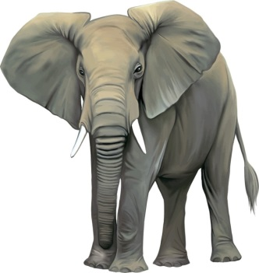
〈大象〉
大象身形龐大，全身都是灰黑色，頭的兩側有一雙大大的耳朵，長長的鼻子像一根水管，嘴巴兩旁各有一根堅硬無比而又彎彎的象牙。牠粗粗的腿像四根大柱子，身子後有一條甩來甩去的長尾巴。
1. 身形是怎樣的？ 2. 身體的顏色是怎樣？
3. 耳朵是怎樣的？ 4. 鼻子是怎樣的？
5. 牙是怎樣的？ 6. 腿是怎樣的？
7. 尾巴是怎樣的？
Notes:
圖片：
T：Realistic Wild Elephants Vector
A：—
L：CC BY-NC 4.0 Licence
L：http://getdrawings.com/elephant-vector-free#elephant-vector-free-28.jpg

Slide 23
〈大象〉
大象身形龐大，全身都是灰黑色，頭的兩側有一雙大大的耳朵，長長的鼻子像一根水管，嘴巴兩旁各有一根堅硬無比而又彎彎的象牙。牠粗粗的腿像四根大柱子，身子後有一條甩來甩去的長尾巴。
大象有
龐大的身形
灰黑色的身體
大大的耳朵
長長的鼻子
堅硬無比而又彎彎的象牙
粗粗的腿
甩來甩去的長尾巴

Slide 24
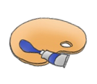
作者用了甚麼句式，
具體地描寫了大象的外貌﹖
對了！就是
帶形容詞的句式。

Slide 25
帶形容詞的句式：
形+的+名
龐大 的 身形
灰黑色 的 身體
大大 的 耳朵
長長 的 鼻子
彎彎 的 象牙
粗粗 的 腿
甩來甩去的 長尾巴

Slide 26
〈大象〉
大象身形龐大，全身都是灰黑色，頭的兩側有一雙大大的耳朵，長長的鼻子像一根水管，嘴巴兩旁各有一根堅硬無比而又彎彎的象牙。牠粗粗的腿像四根大柱子，身子後有一條甩來甩去的長尾巴。
還有，大象的
1. 鼻子像甚麼？
2. 腿像甚麼？

Slide 27
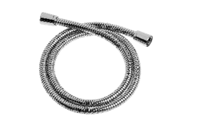
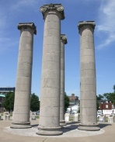
大象身形龐大，全身都是灰黑色，頭的兩側有一雙大大的耳朵，長長的鼻子像一根水管，嘴巴兩旁各有一根堅硬無比而又彎彎的象牙。牠粗粗的腿像四根大柱子，身子後有一條甩來甩去的長尾巴。
鼻子 | 像
腿
一根水管。
四根大柱。
本體
+
喻詞
比喻句
+
喻體
我能想像大象的鼻子和腿是怎樣的了！
Notes:
圖(上)
T： Metal Hose Isolated Metal Free Photo
A： Janson_G (pixabay.com)
L：Public Domain
L：https://www.needpix.com/photo/1114785/metal-hose-isolated-metal
圖(下)：
T：Four Freedoms Monument - Pillars / Columns only - Evansville, IN
A：Lori SR
L：CC BY-NC-ND 2.0
L：https://www.flickr.com/photos/lorispindler/2534567543/

Slide 28
小結
體形(大小)
整體顏色
整體
整體印象
全身
(顏色+皮/毛/鱗)
動物
有條理的外貌描寫，有助讀者理解描寫對象。
運用比喻句，令描寫更具體和生動。
局部
由頭到尾
頭
身
腳
其他

Slide 29
活動三 〈我最愛的金魚〉 任務二

Slide 30
活動三〈我最愛的金魚〉
任務二：
二人一組，細心閱讀工作紙〈我最愛的金魚〉紙條上的文字；
把描寫金魚身體部分的形容詞和比喻句圈起來；
用箭咀 把這些文字與被描寫的身體部位連起來。
(提示：紙條中有關金魚的身體各部分已畫上波浪線。)

Slide 31
活動三〈我最愛的金魚〉
例：大象長長的鼻子像一根水管。
牠身上披有金閃閃的鱗片，十分奪目。
牠一對眼睛鼓鼓的，又常常張開圓圓的小嘴巴。
牠身體兩邊的鰭，就像兩把船槳，在前後划動。
我特別喜歡牠那條又大又鮮艷的尾巴。
例：大象長長的鼻子像一根水管。
牠身上披有金閃閃的鱗片，十分奪目。
牠一對眼睛鼓鼓的，又常常張開圓圓的小嘴巴。
牠身體兩邊的鰭，就像兩把船槳，在前後划動。
我特別喜歡牠那條又大又鮮艷的尾巴。
任務二：

Slide 32
活動三〈我最愛的金魚〉
例：大象長長的鼻子像一根水管。
牠身上披有金閃閃的鱗片，十分奪目。
牠一對眼睛鼓鼓的，又常常張開圓圓的小嘴巴。
牠身體兩邊的鰭，就像兩把船槳，在前後划動。
我特別喜歡牠那條又大又鮮艷的尾巴。
任務二：
(答案)

Slide 33
個人練習 工作紙(二) 〈我家的小貓〉
細閱文章〈我家的小貓〉；
按指示回答問題。

Slide 34
工作紙(二) 〈我家的小貓〉答案
文中描寫了小貓的哪些身體部位？請以波浪線標示。
例

Slide 35
工作紙(二) 〈我家的小貓〉答案
2. 作者運用了甚麼次序描寫貓的外貌？ 整體到局部 /局部到整體 /由頭到尾/ 由尾到頭
例

Slide 36
工作紙(二) 〈我家的小貓〉答案
3. 作者運用了甚麼詞語或短句來形容小貓的身體部分﹖請把它們圈 出來。
例

Slide 37
工作紙(二) 〈我家的小貓〉答案
4. 用箭咀 把這些詞/句與被描寫的身體部位連起來。
例

Slide 38
工作紙(二) 〈我家的小貓〉答案
5. 作者用了 形容詞 / 動詞 / 比喻句 來描寫小貓的外貌。(圈出正確答案，答案可多於一個)
例

Slide 39
工作紙(二) 〈我家的小貓〉答案
6. 挑戰題：你知道這句的描寫對象是
甚麼嗎﹖
例

Slide 40
工作紙(二) 〈我家的小貓〉答案
要在「看上去可愛得像一隻貓布偶」之前的文字找線索。
略過形容頭、眼睛、耳的文字再往前看，你就能知道是牠，再往前看，就知道牠就是作者家中的小貓。

Slide 41
小結
閱讀有關描寫動物外貌的文字時，留意
1. 描寫順序 (先整體後局部/由頭到尾)；
2. 形容詞和比喻句。
這樣的描寫較生動及具體，
令我更容易想像到動物的外貌。

